Slide 1
C6-J-这是一道凸包？
21371112-刘奕哲

Slide 2
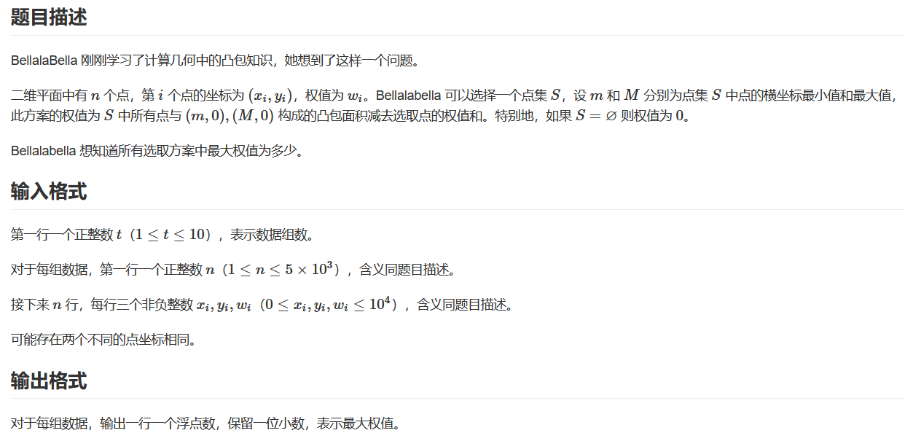

Slide 3
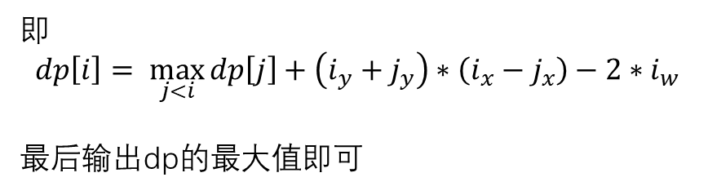
j
对所有点按横坐标排序。
记dp[i]为最右边点为i是的最大权值。
对于每个i，dp[i]的初始值应为i的权值。
dp[i]的结果由dp[j](j<i)加上这两个点之间的梯形面积减去i的权值更新。
i
注意到点都是整点，则面积和的两倍一定是整数，为避免精度影响，在计算时所有面积和点权可以按两倍算。
输出结果时可用 printf(“%d.%d\n”, ans / 2, ans % 2 ? 5 : 0); 。
即
$$dp\left[i\right]= \max_{j<i}{dp\left[j\right]+\left(i_{y}+j_{y}\right)∗\left(i_{x}−j_{x}\right)−2∗i_{w}}$$
最后输出dp的最大值即可

Slide 4
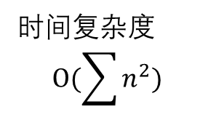
#include <bits/stdc++.h> using namespace std; struct point { int x, y, w; bool operator<(const point &p) const { return (x < p.x) || (x == p.x && y < p.y); } }; point p[5003]; int dp[5003], n; void solve() { scanf("%d", &n); for (int i = 0; i < n; i++) scanf("%d %d %d", &p[i].x, &p[i].y, &p[i].w); sort(p, p + n); int ans = 0; for (int i = 0; i < n; i++) { dp[i] = -2 * p[i].w; for (int j = 0; j < i; j++) { dp[i] = max(dp[i], dp[j] + (p[i].y + p[j].y) * (p[i].x - p[j].x) - 2 * p[i].w); ans = max(ans, dp[i]); } } printf("%d.%d\n", ans / 2, ans % 2 ? 5 : 0); } int main() { int t; scanf("%d", &t); while (t--) solve(); return 0; }
代码实现
时间复杂度
$$O(\sum{n^{2})}$$

